Slide 1

第八章 具有现代特色的计算机

Slide 2
在主导计算机数十年的冯诺依曼架构中，逻辑运算与数据存取发生在不同地方，两个模块间通过系统总线进行通信。随着人类信息社会的飞速发展和计算数据量的激增，传统架构中的频繁数据交换导致大量功耗浪费在总线上，同时也制约了信息处理速度，由此造成著名的“冯诺依曼瓶颈”。然而，海量信息处理、物联网、可穿戴设备等一系列新兴应用场景对更高效、更低功耗、更高集成度的新型硬件处理系统的需求日益增加。
北京大学信息科学技术学院康晋锋教授课题组利用新型阻变器件构建了一种新的硬件架构。康晋锋教授课题组基于一种在电压控制下可发生电阻转变的新型阻变器件，自底向上开发并演示了逻辑计算与数据存储一体化的非冯诺依曼硬件处理系统iMemComp。该系统可实现逻辑运算的原位实时存储，同时基于阻变器件自身的非挥发特性，可学习记忆各种通用逻辑运算并重复利用，大大提升计算速度并有效降低功耗。

Slide 3
第八章 具有现代特色的计算机
8.2数据流计算机

Slide 4
一、数据驱动的概念
♦只要一条指令或一组指令执行所需的操作数全部准备就绪，就可立即激发相应的指令或指令组执行。
♦任一条指令执行的结果将输出到等待这一数据的下一条或一组指令。又可激发相应的指令或指令组执行。
数据驱动计算机模型完全不同于Von Neumann控制驱动的控制流计算机模型。数据驱动是按输入数据的可用性决定进行操作的次序，只要所要求的输入数据全部就绪，即可驱动操作执行。是一种提前求值的策略。

Slide 5
数据流计算机
将按数据相关性和资源可用性确定的序列进行操作的计算机模型称为数据流计算机模型。
特点：指令的执行受数据流驱动，不需程序计数器，没有共享变量的概念。数据流具有异步性和函数性。

Slide 6
数据令牌
♦数据令牌是一种表示某一操作数或参数已准备就绪的标志。
♦数据是以数据令牌的方式直接在相关执行指令之间传递。

Slide 7
二、数据流程序图
♦ 数据流程序图是一种有向图，它由多个结点和弧组成。
♦ 每个结点是一个操作符，表示一种处理部件，用圆圈、三角形等符号表示。结点内的符号或字母表示一种操作。
♦弧线代表数据令牌在结点间的流向。用实心的圆点代表令牌沿弧移动。旁边的数字代表此数据的值。

Slide 8
计算z=(a+b)*(a-b)的活动模片表示法
a
b
a
b
i1
+
( )
( )
i3/1
i2
-
( )
( )
i3/2
操作
码
操作
数1
操作
数2
目标活动
片/部位号
i3
*
( )
( )
z

Slide 9
数据流程序图等效的活动模片表示
x
y
i1
>
( )
(0)
i2/2
(T) (F)
i2
sw
( )
( )
i3/1
i4/1
i3
+
( )
( )
i4
-
( )
( )
z

Slide 10
三、数据流机的结构
1 . 静态数据流机的结构
存贮部件
（存放指令单元）
…
…
…
…
更新部件
取指令部件
…
指令地址
…
处理部件
（多个处理器）
可执行
的指令队
…
…
结果信息包
操作包

Slide 11
例：MIT静态数据流机主体结构
处理部件PS
处理单元0
处理单元1
…
…
…
处理单元p-1
控制令牌
操作包
…
…
…
分配网络
DN
控制网络
CN
仲裁网络
AN
…
…
…
指令单元
指令胞块0
…
…
…
指令胞块n-1
存贮部件MS

Slide 12
2. 动态数据流机的结构
存贮部件
（存放指令单元）
…
匹配的令牌组
匹配部件
更新/取指令部件
…
…
数据令牌
处理部件
（多个处理器）
可执行的
指令队
…
…

Slide 13
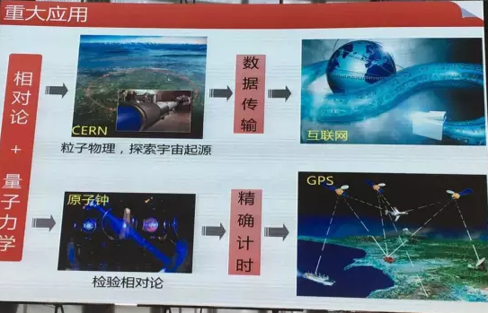

量子信息技术的前沿进展

Slide 14
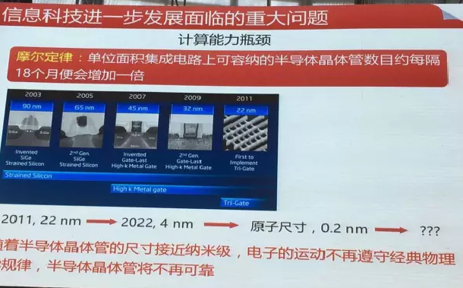
量子信息技术的前沿进展

Slide 15
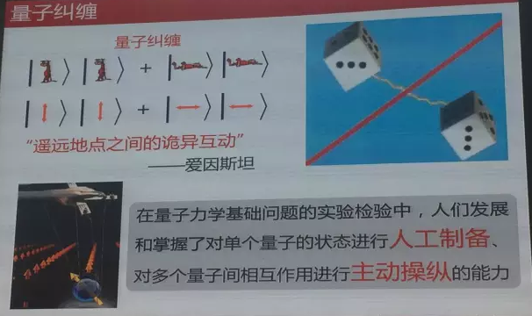
量子信息技术的前沿进展

Slide 16
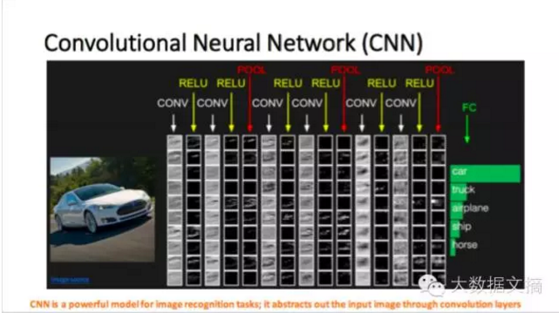
阿法狗是如何工作的？

Slide 17
